Slide 1
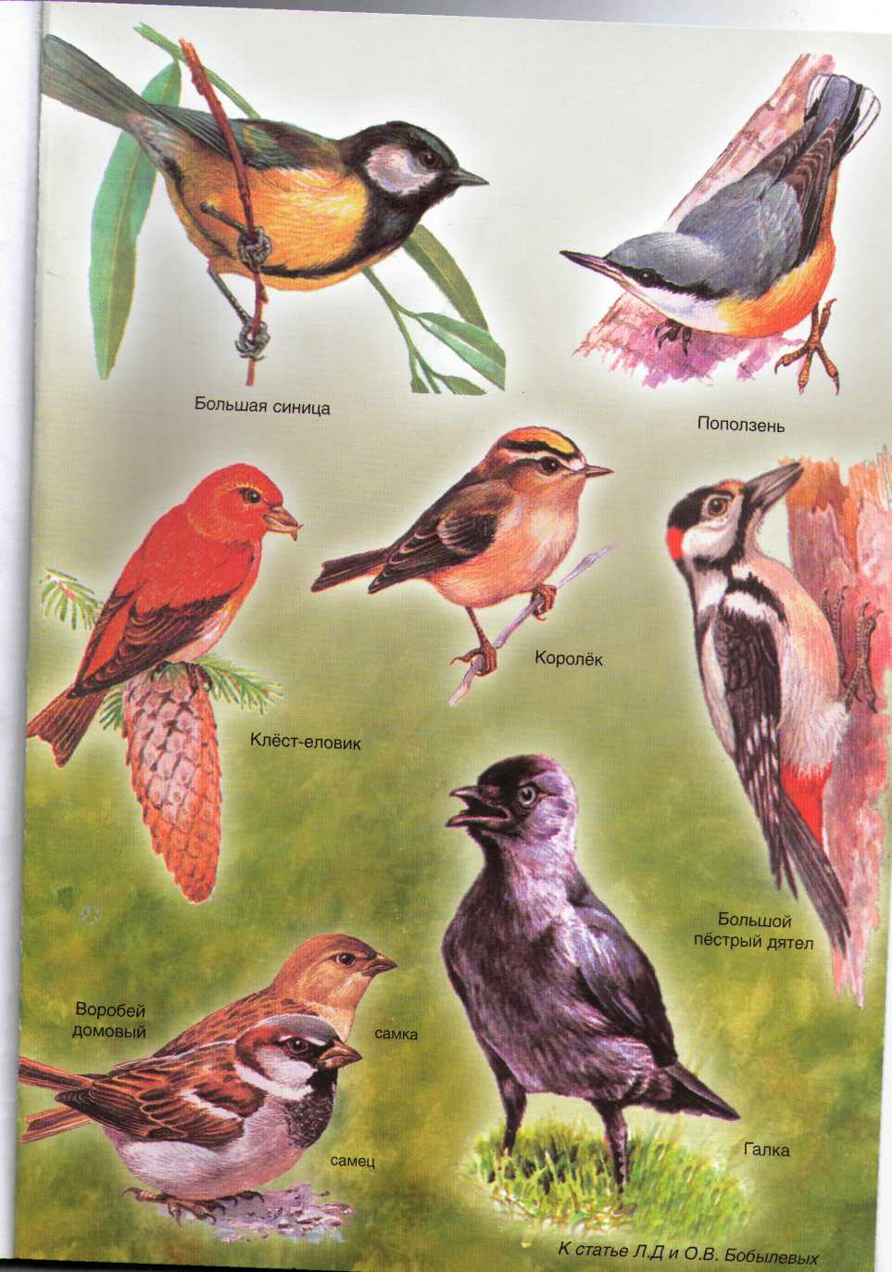
Викторина
«Наши пернатые друзья»

Slide 2
Цель: воспитывать любовь и бережное отношение к птицам.
Задачи: пополнить знания детей о разновидностях птиц и их особенностях; воспитывать бережное отношение к пернатым.

Slide 3
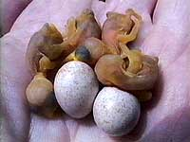
Кто два раза родился: в первый раз гладкий, во второй раз мягкий?
Угадай-ка
Яйцо, птенец

Slide 4
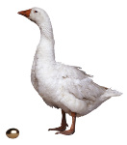
В воде купался – сухим остался.

Slide 5
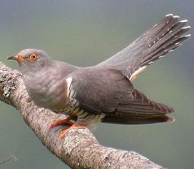
Мать-отца не знаю, но часто называю.
кукушка

Slide 6

Днем слепа, ночью зряча, мышей ловит, а не кот.
сова

Slide 7
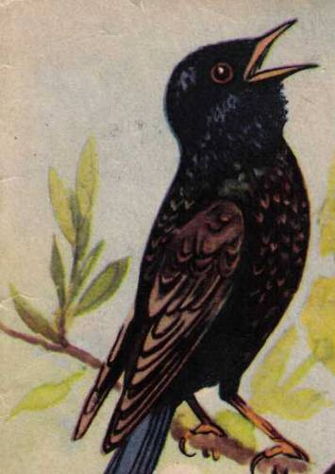
На шесте дворец, во дворце певец.
скворец

Slide 8
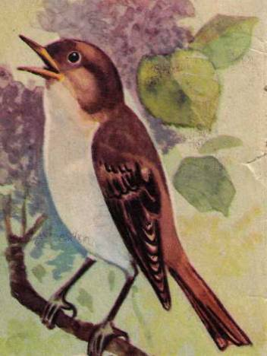
Он серенький на вид, но пеньем знаменит.
соловей

Slide 9
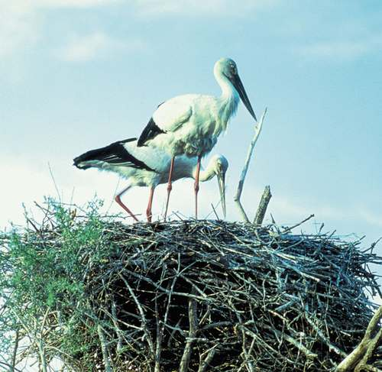
Это старый наш знакомый,
он живет на крыше дома.
аист

Slide 10
Не страшны ему метели, гнезда вьет зимой на ели.
клёст

Slide 11
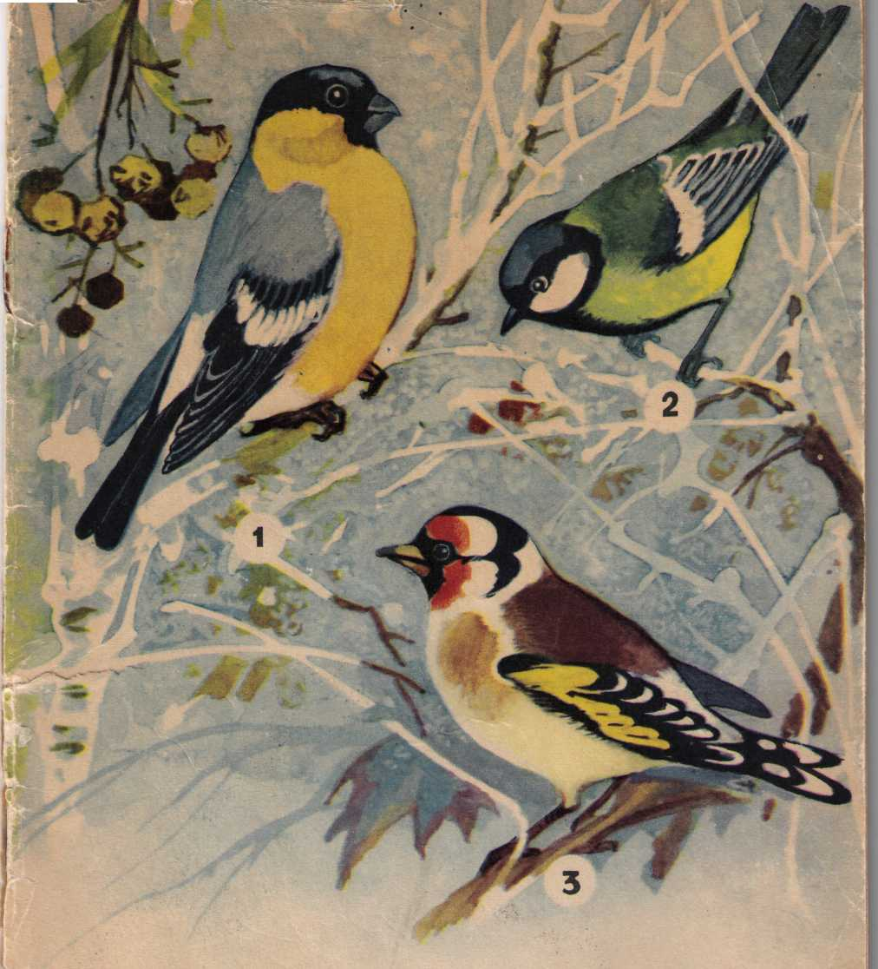

Алый низ и черный хвост, воробья побольше рост.
снегирь

Slide 12
Кого называют лесным доктором?
дятла

Slide 13
Хоть я птичка – невеличка, у меня, друзья, привычка: как начнутся холода, прилетаю я сюда.
синичка

Slide 14
Маленький мальчишка в сером армячишке.
По двору шныряет, крошки собирает.
воробей

Slide 15
Знаете ли вы?
Какая птица подкладывает свои яйца в гнезда других птиц?
Какая птица выводит птенцов зимой?
кукушка
клёст

Slide 16
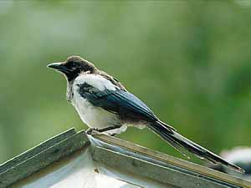
Какую птицу называют лесной газетой?

Slide 17

У какой птицы самый красивый хвост?

Slide 18
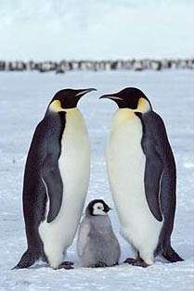
Какая птица живет среди вечных льдов и снегов, умеет хорошо плавать и нырять?

Slide 19
У какой птицы самый длинный язык?
Какая птица имеет длинный хвост?
У дятла
сорока

Slide 20
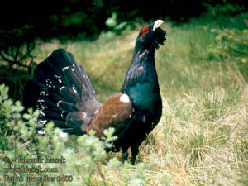
Какая птица слаба на слух?
глухарь

Slide 21
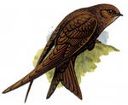
Какая птица никогда не садится на землю?
стриж

Slide 22
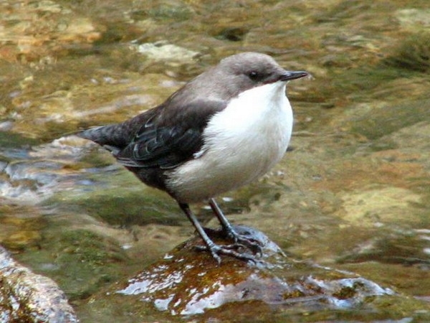
Какая птица может бегать по дну реки?
оляпка

Slide 23
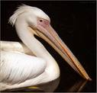
Какая птица складывает свой улов в клюв?
пеликан

Slide 24
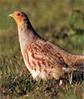
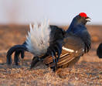
Какие птицы ночуют в снегу?
Куропатка, тетерев

Slide 25
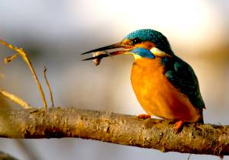
Какая птица строит свое гнездо из костей рыб?
зимородок

Slide 26
Какая самая маленькая птица России?
королёк

Slide 27
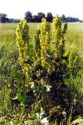
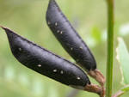
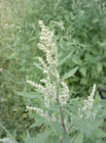
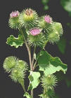
Семена сорняков: конского щавеля, мышиного горошка, лебеды, репейника.
Что служит кормом для птиц?

Slide 28
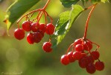
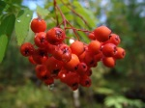
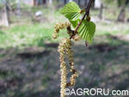
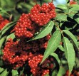
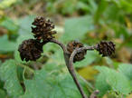

Ягоды калины, бузины, рябины, семена ольхи и берёзы.
Лучший корм – подсолнухи.

Slide 29
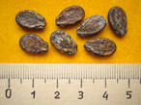
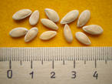
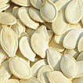

Семена тыквы, арбузов и дыни тоже хороший корм для птиц.
Любимый корм синиц – несолёное сало.

Slide 30
Когда так говорят?
Короче воробьиного носа.
Как с гуся вода.
Курица лапой.
Стреляный воробей.
Стрелять из пушки по воробьям.
Очень маленький.
Безразлично, все нипочем.
Неразборчиво, неряшливо
Опытный, бывалый человек.
Тратить много сил по пустякам.

Slide 31
Вылететь из гнезда.
Ворона в павлиньих перьях.
Считать ворон.
Белая ворона.
С гулькин нос.
Покинуть родной дом
Зря старается казаться лучше, чем он есть.
Глядеть по сторонам, лодырничать.
Сильно отличаться от других.
Небольшой по размерам, по величине.

Slide 32
Дополни пословицы и поговорки
Слово не воробей, вылетит…
Лучше синица в руке, чем…
Ласточка день начинает, соловей…
Плакала кукушка, что детей отдала…
не поймаешь.
журавль в небе.
кончает.
в люди.

Slide 33
От худой курицы худые и…
Павлин красив, да ногами…
Вольному воробью и соловей в клетке…
Время не воробей, упустишь…
яйца.
несчастлив.
завидует.
не поймаешь.

Slide 34
Народная мудрость. Приметы.
1) Перелётная птица весну встречай.
летит стаями -
2) Гуси высоко летят – морозу больше
3) Ранний прилет не быть.
грачей и жаворонков – к дружной весне.
4) Увидел грача – к тёплой весне.
5) Кукушка стала
куковать - воды будет много.

Slide 35
Воробьи в пыли
купаются – к дождливому лету.
2) Мелкие птички
собираются в кучу – к дождю.
3) Болотные птицы
вьют гнезда на скоро гром
высоком месте – загремит.
4) Ласточки
прилетают - к дождю.

Slide 36
Молодцы!

